Slide 1
Краевой конкурс оборонно-массовой и военно-патриотической работы памяти маршала Жукова Г.К.

Slide 3
2020 – год Памяти и Славы
(01.12.2019 – 01.10.2020)
Лебединская сельская библиотека
МКУ «Библиотечная система
Гривенского сельского поселения»

Slide 4
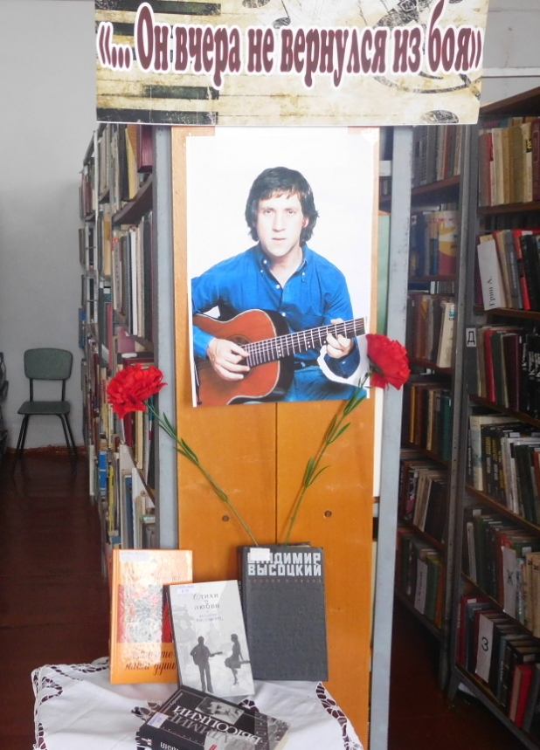
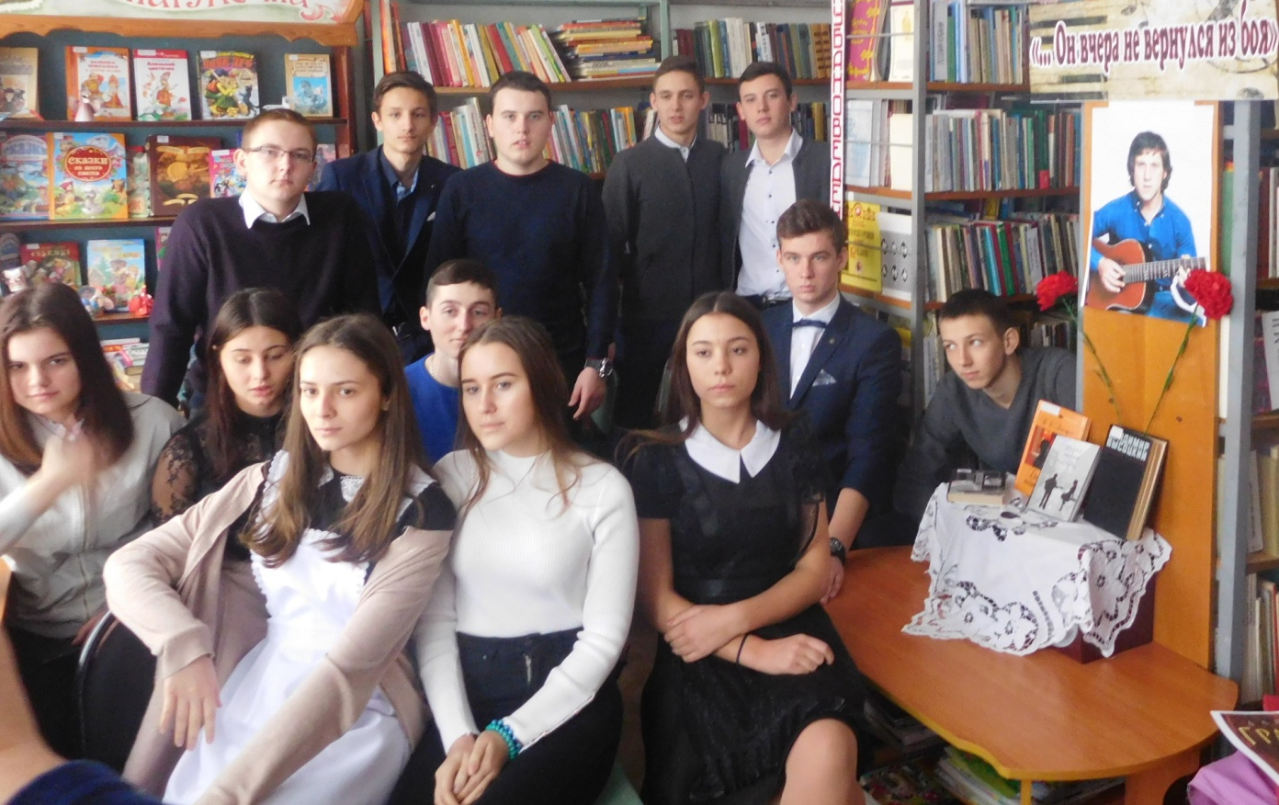
Час поэзии «Он вчера не вернулся из боя» военная лирика В.С. Высоцкого. Традиционное ежегодное мероприятие к началу месячника ВП и ОМ работы. 25.01.2020

Slide 5
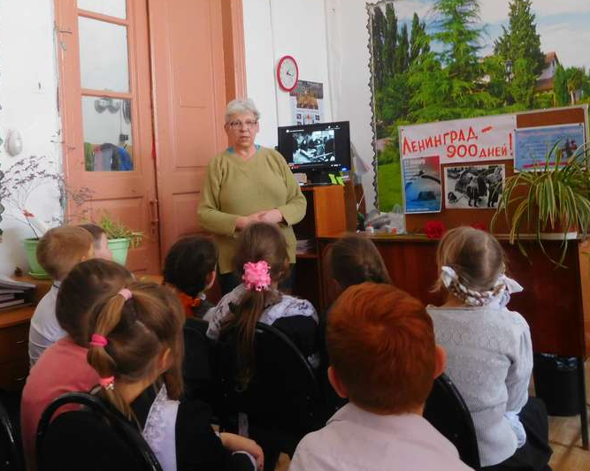
Час памяти «Ленинград – 900 дней», посвящённый 76 –летию снятия блокады Ленинграда. 27.01.2020

Slide 6
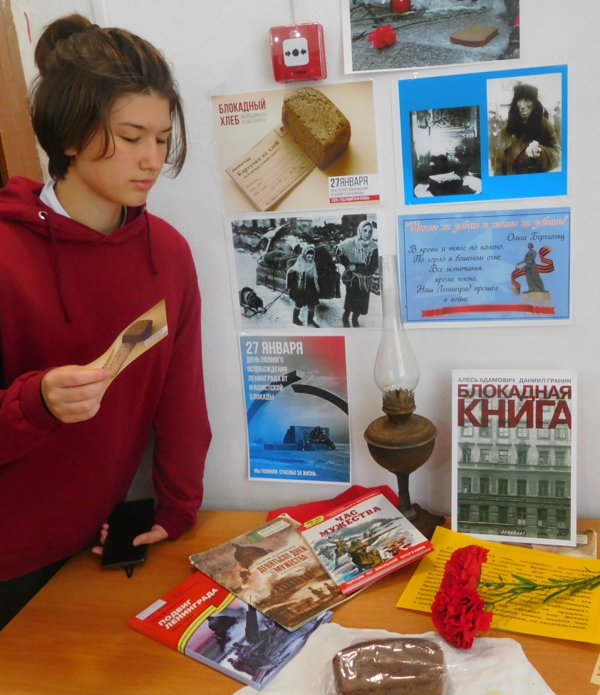
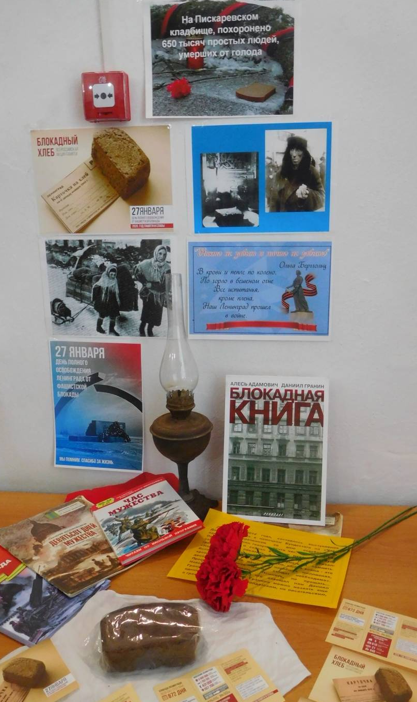
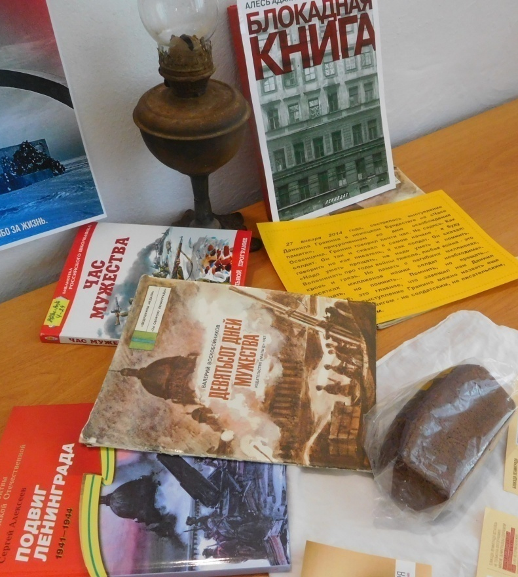
Участие во Всероссийской акции памяти
«Блокадный хлеб»

Slide 7
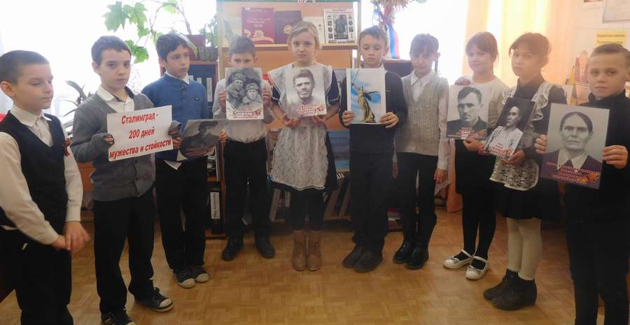
Час мужества «Сталинград -200 дней мужества и стойкости», посвящённый 77 –летию окончания Сталинградской битвы. 1.02.2020

Slide 8
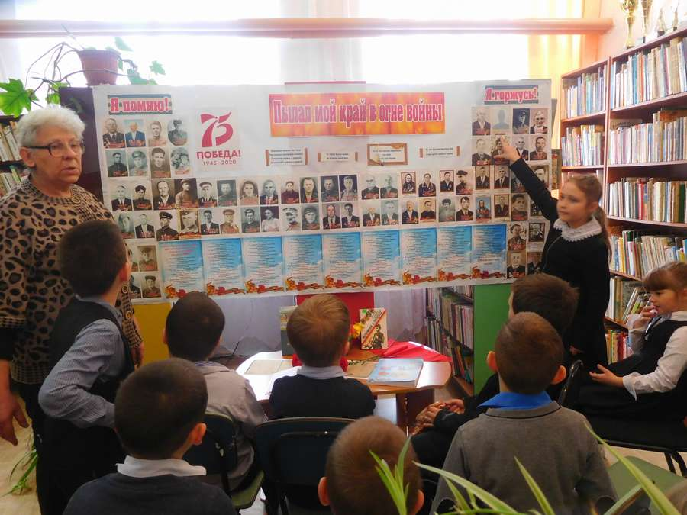
Мероприятие «Пылал наш край в огне боёв» к 77 годовщине со дня освобождения хутора Лебеди от фашистов. 18.02.2020

Slide 9
К 75 летию Великой Победы в доступном месте был оформлен стенд «Бессмертный полк. Я помню! Я горжусь!», вызвавший большой интерес со стороны жителей хутора. 09.05.2020

Slide 10
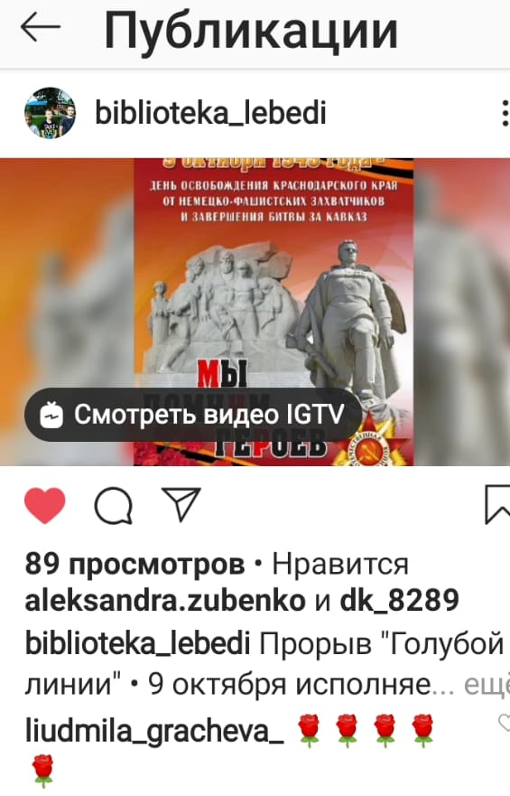
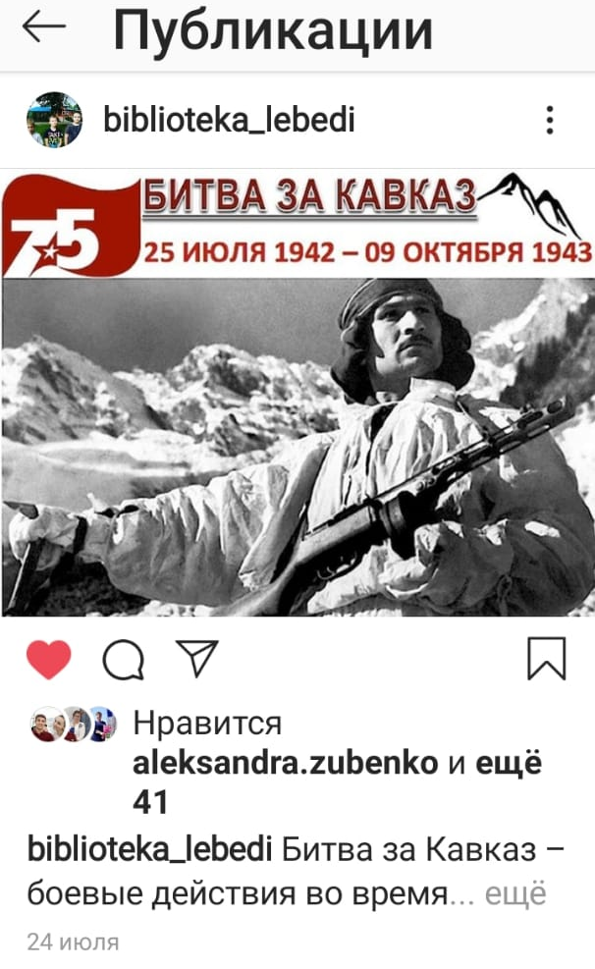
Работа онлайн в условиях пандемии
публикация
к 78 летию
начала и
77 –летию
окончания
Битвы
за Кавказ

Slide 11
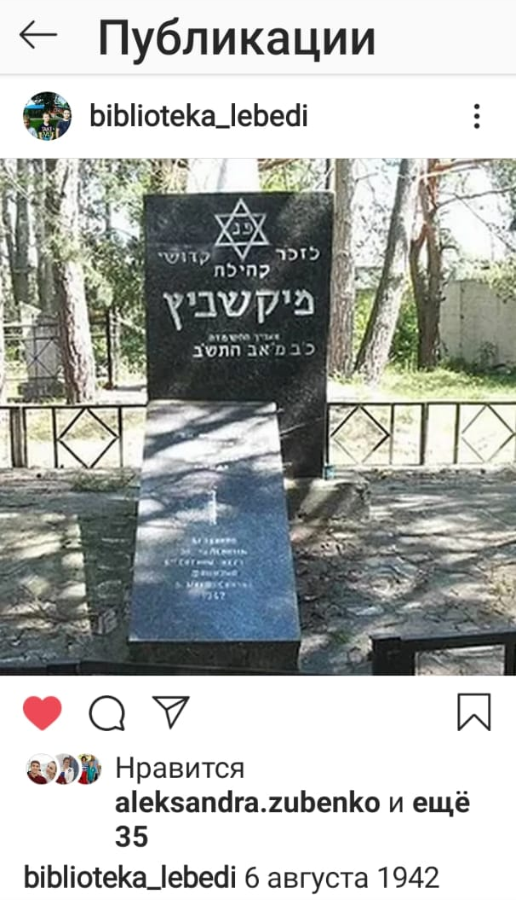
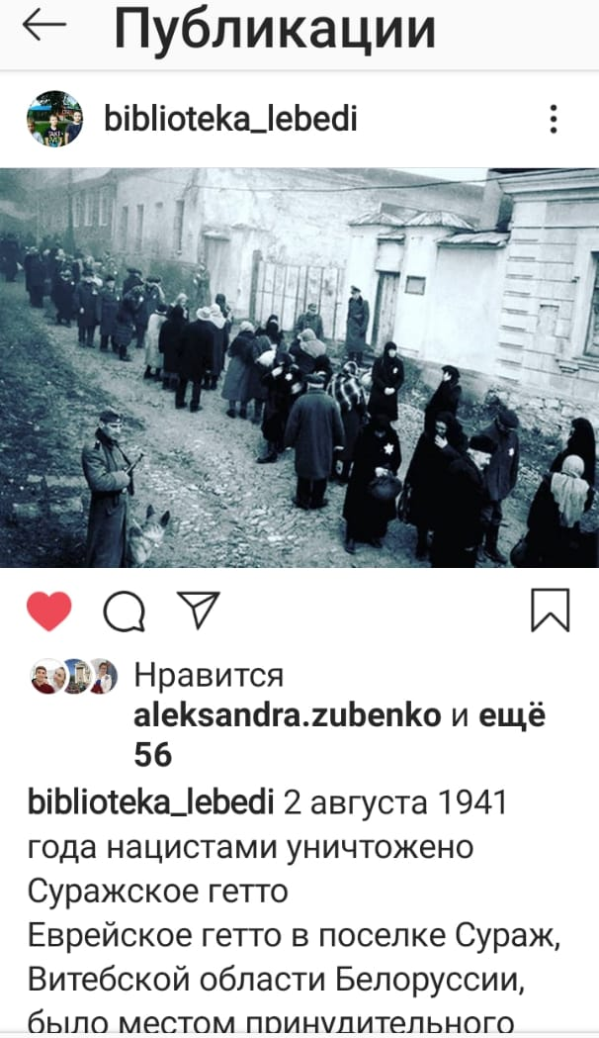
Публикации
о геноциде –
холокосте
еврейского
населения
на оккупирован-
ной
территории
Советского
союза

Slide 12
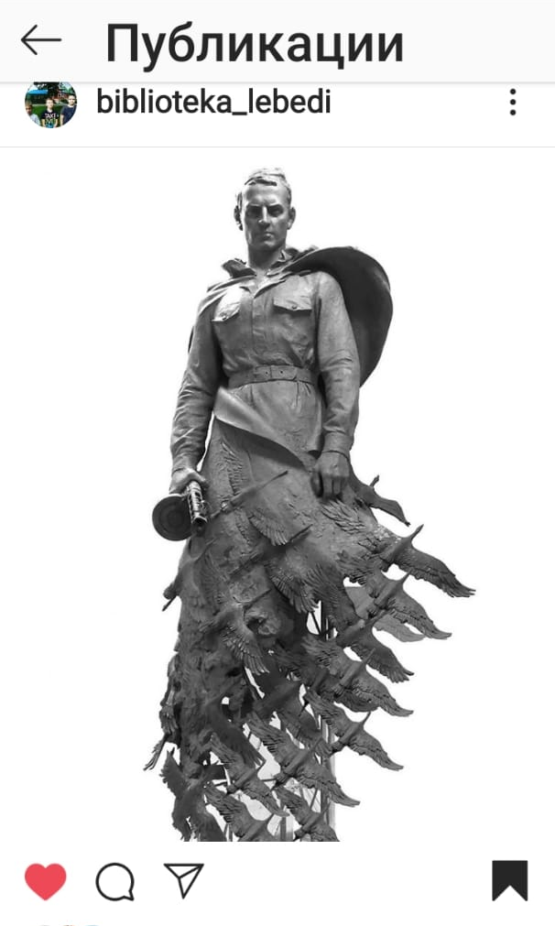
Публикация
«Я убит подо
Ржевом…»,
к открытию
Ржевского
мемориала
Советскому
солдату

Slide 13
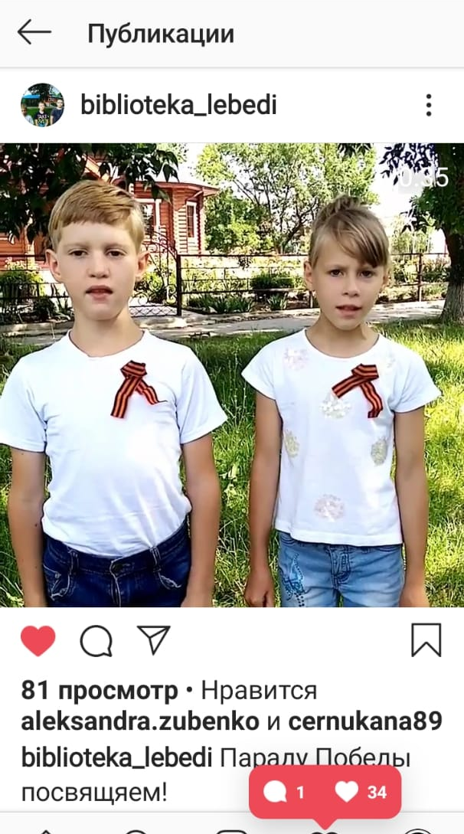
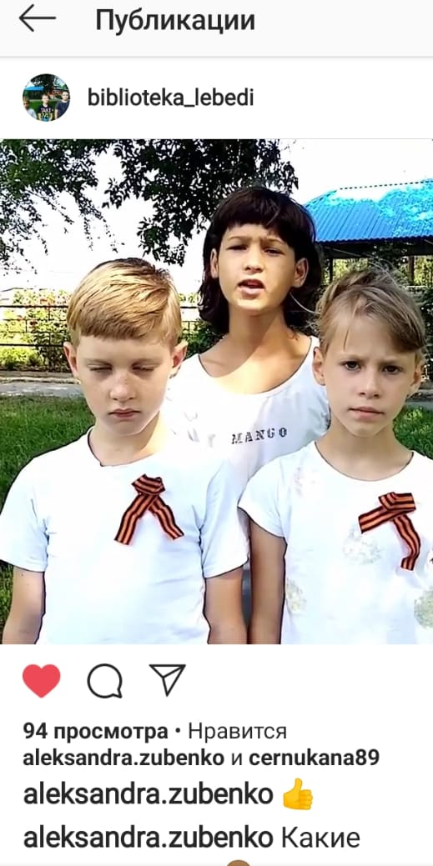
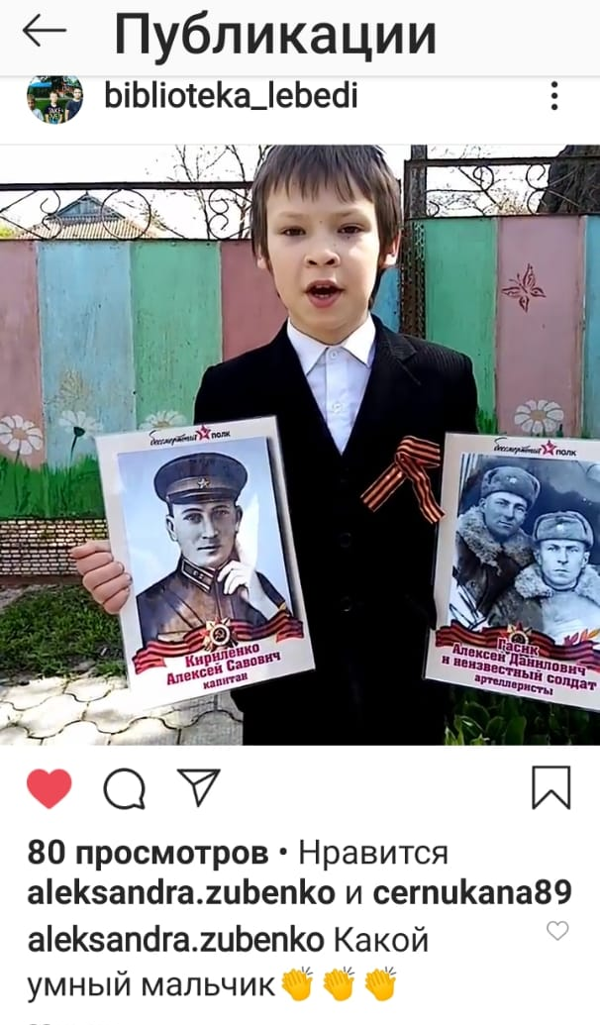
Публикации посвящённые 75-летию
Великой Победы и параду Победы
в 2020 году.

Slide 14
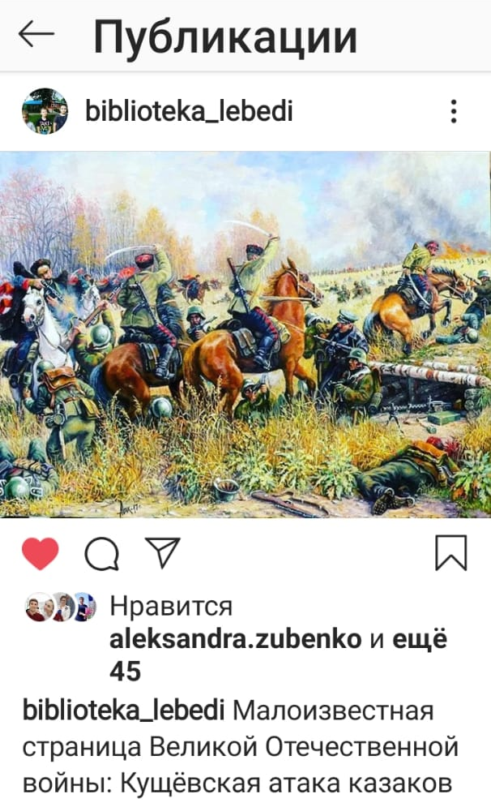
Публикация о малоизвестном героическом эпизоде Великой Отечественной войны.
Кущевской атаке казаков

Slide 15
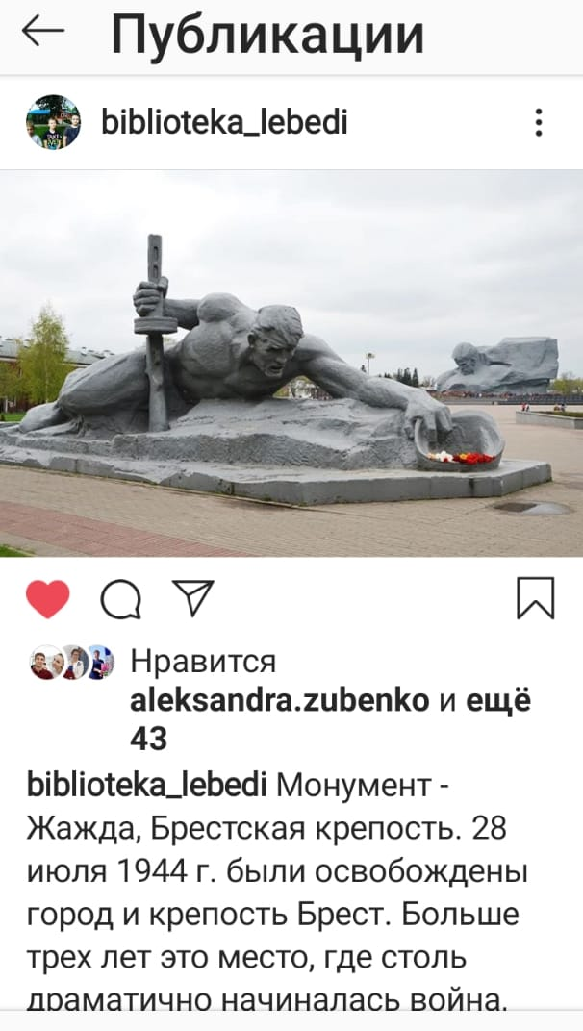
Публикация посвящённая годовщине освобождения города и крепости Бреста, с которой так драматично началась Великая Отечественная война, которая до сих пор является примером бесподобного мужества и героизма
Советского солдата.

Slide 16
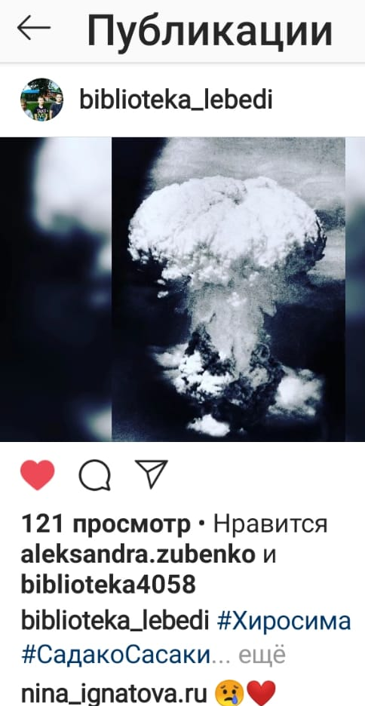
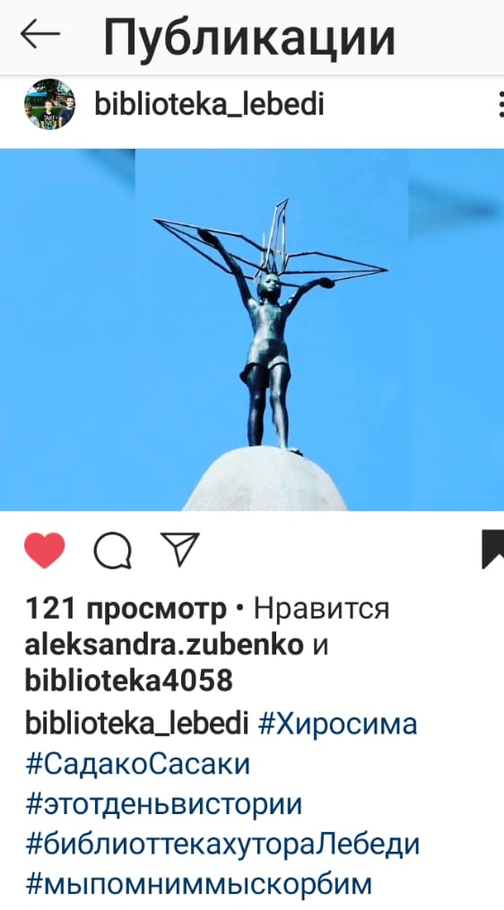
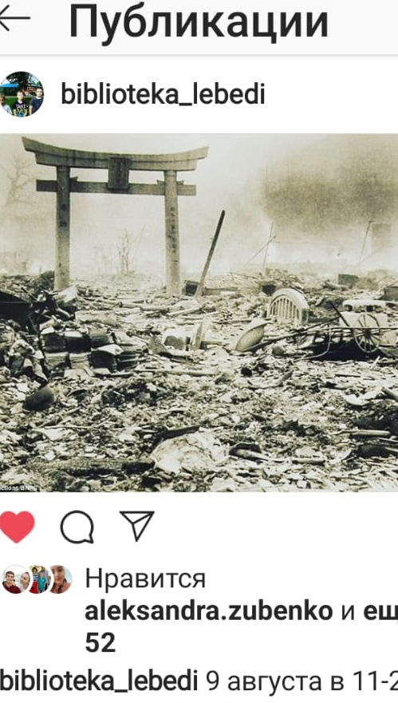
Публикации к 75-летию атомных бомбардировок японских городов Хиросимы и Нагасаки, бессмысленной и бесчеловечной акции превосходства и устрашения , адресованной в основном руководству измотанного и разрушенного войной Советского союза.

Slide 17
Поисковая работа. Проект «Лица Победы»
Работа ведётся по двум направлениям
Поиск имён солдат , погибших при освобождении хутора Лебеди среди списков безвозвратных потерь , обнародованных ЦАМО.
Результат работы: благодаря этой работе стали известны 132 имени солдат, похороненных в братской могиле. 8.10.2020 на памятнике торжественно установлена мемориальная доска с их именами. Неизвестными остаются ещё 199 солдат

Slide 18
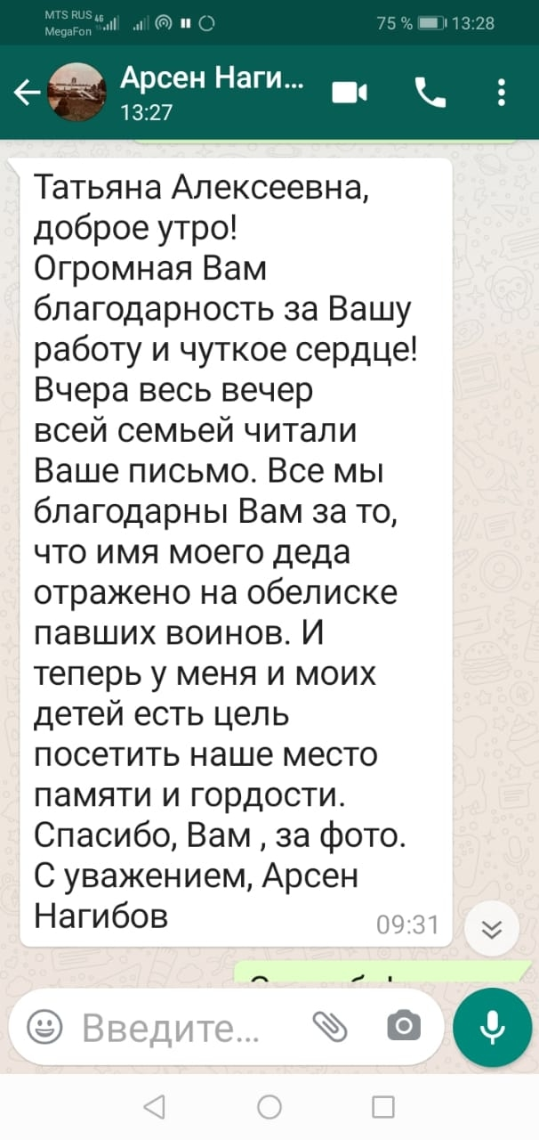
Дорогого стоит благодарность людей, которые спустя 77 лет узнали о месте гибели своего родного человека. Эту работу нужно продолжать. Ни один солдат , отдавший жизнь за свободу и независимость нашей Родины не должен быть забыт!

Slide 19
Поисковая работа. Проект «Лица Победы»
Второе направление
2. Поиск в обнародованных документах ЦАМО имён хуторян, земляков , пропавших без вести, попавших в плен и замученных в фашистских концентрационных лагерях. Имена этих людей тоже должны, по нашему мнению, находиться на памятнике хуторянам , погибшим в годы ВОВ
Результат работы: найдены карточки учёта военнопленных, в обнародованных документах ЦАМО, уроженцев хутора Лебеди, умерших в различных фашистских концентрационных лагерях

Slide 20
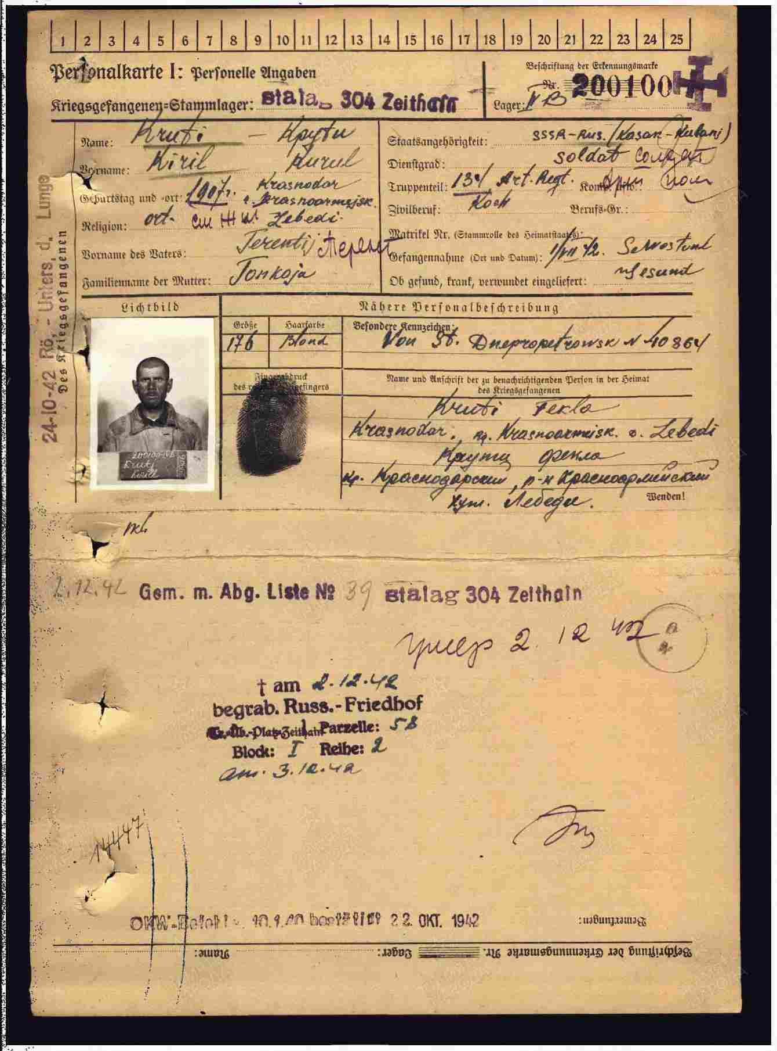
Учетная карточка узника концлагеря в Цайтхайне , что в Саксонии, уроженца хутора Лебеди Крутя Кирилла Терентьевича, умершего там же 2 декабря 1942 года

Slide 21
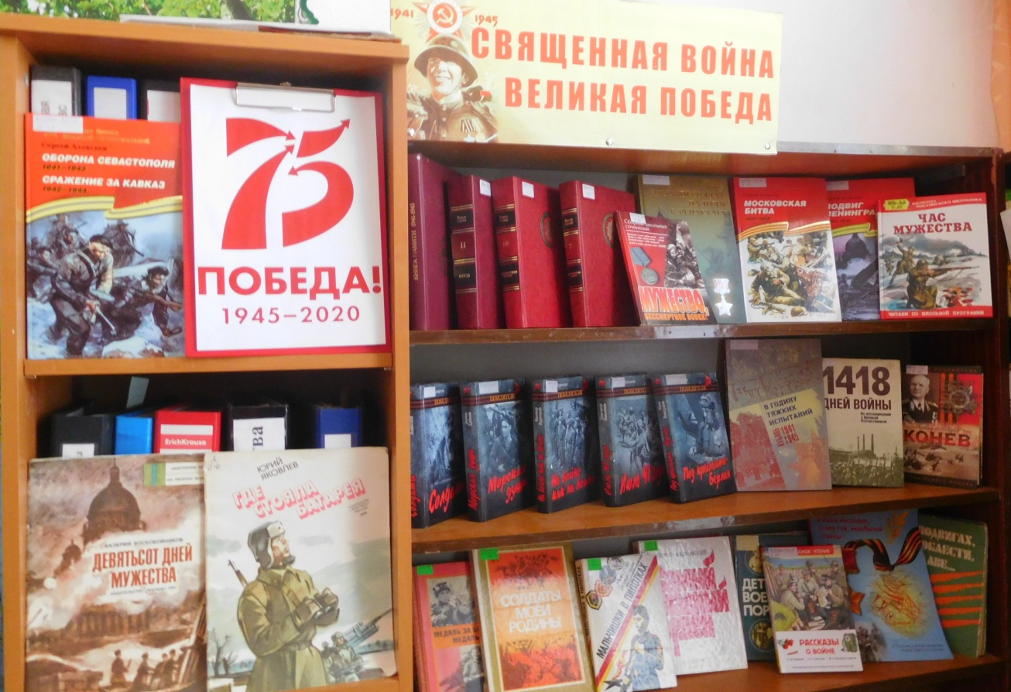
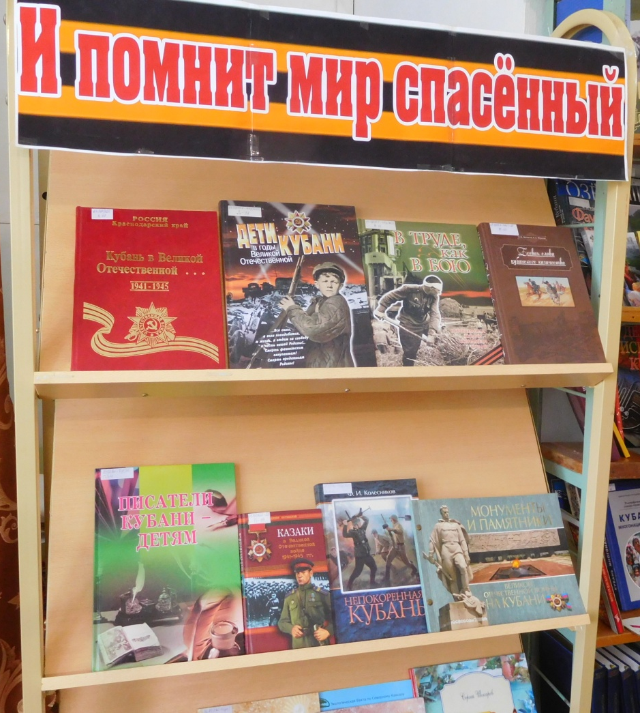
В течение года в библиотеке были организованы книжные выставки, посвященные 75-летию Великой Победы

Slide 22
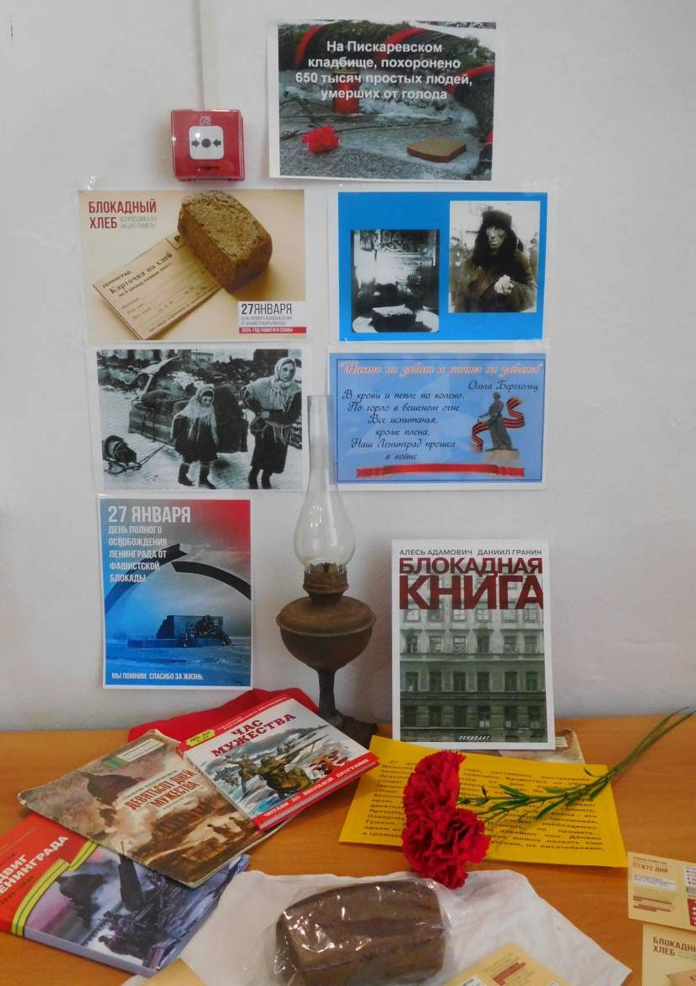
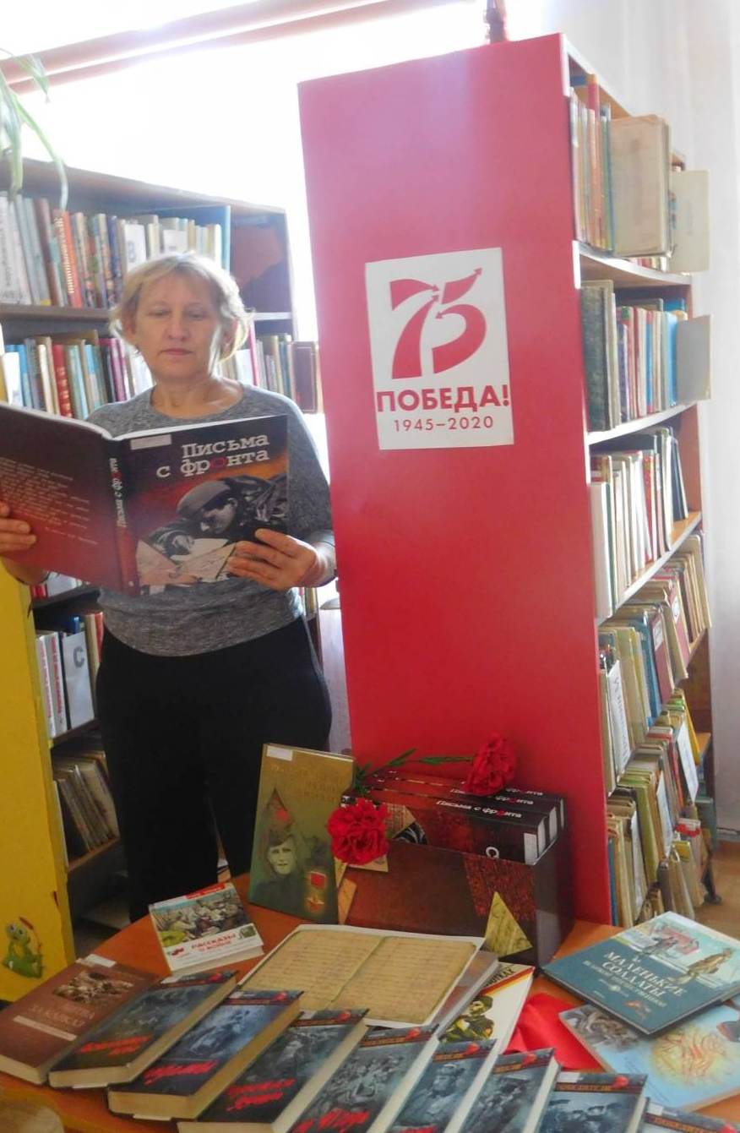
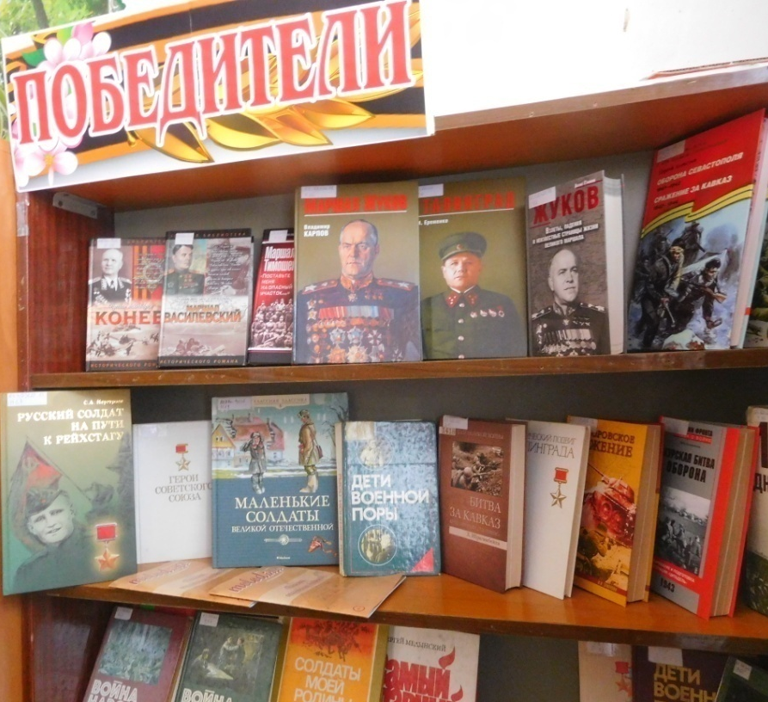

Slide 23
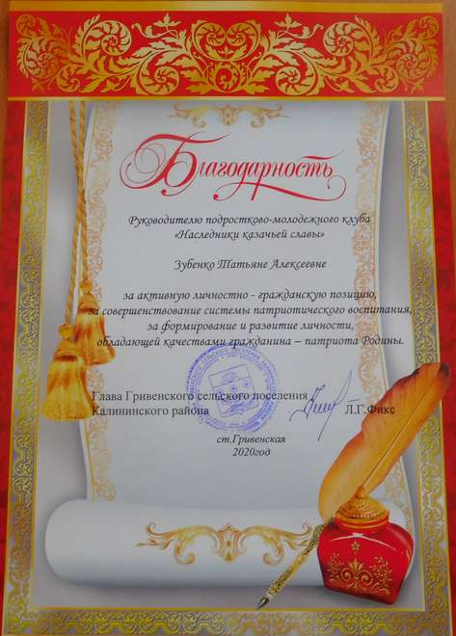
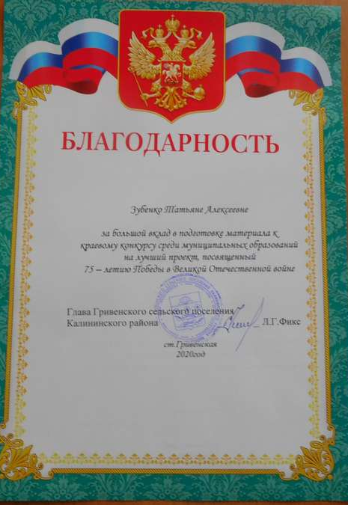

Slide 24
Вечная память
героям!

